Slide 1


第四章 分支循环
商丘师范 韩杰

Slide 2
目标
01 for循环语法
02 快速体验
03 break 和 continue
04 while...else
05 for...else

Slide 3
01. for循环语法
for 临时变量 in 序列:
重复执行的代码1
重复执行的代码2
......

Slide 4
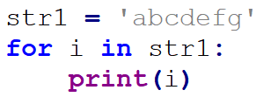
02. 快速体验

Slide 5
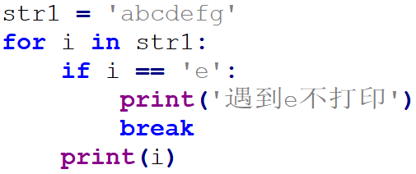
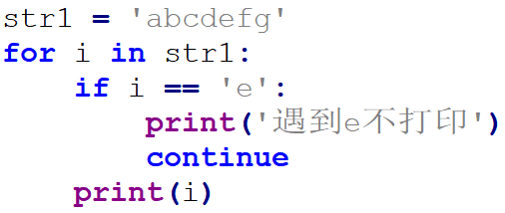
03.break & continue

Slide 6
04. while...else
循环可以和else配合使用，else下方缩进的代码指的是当循环正常结束之后要执行的代码
语法如下：
while 条件:
条件成立重复执行的代码
else:
循环正常结束之后要执行的代码

Slide 7
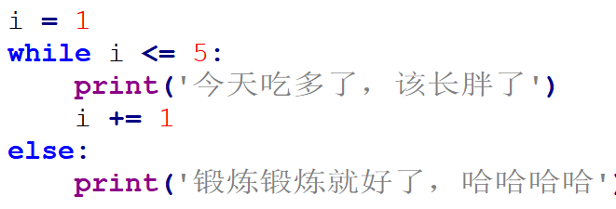
04. while...else 示例

Slide 8
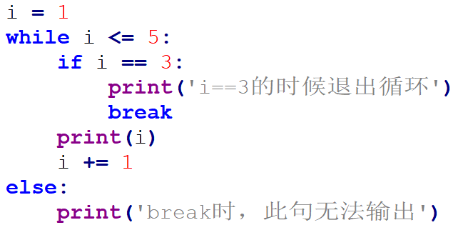
04. while...else退出循环

Slide 9
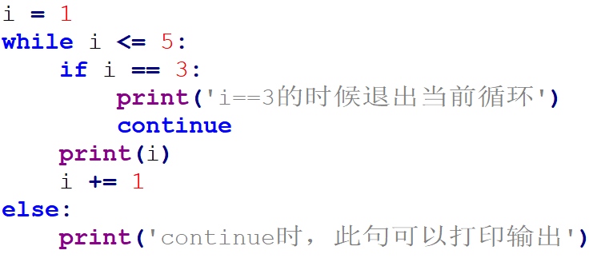
04. while...else退出循环

Slide 10
05. for...else
for 临时变量 in 序列:
重复执行的代码
...
else:
循环正常结束之后要执行的代码

Slide 11
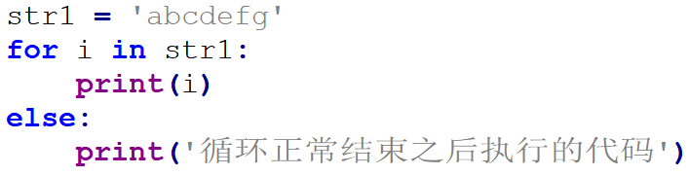
05. for...else示例

Slide 12
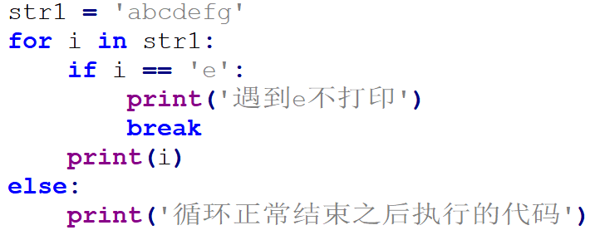
05. for...else 退出循环
break终止循环

Slide 13
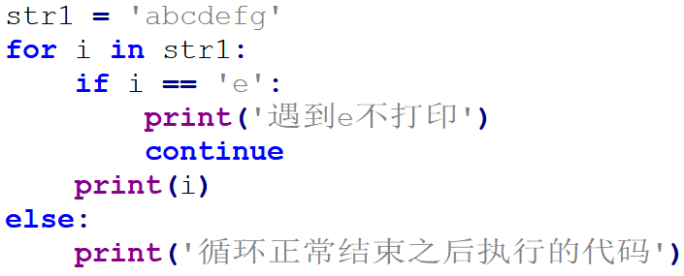
05. for...else 退出循环
continue控制循环

